Slide 1

㈜ 웅진
인턴 과제 결과 보고서
2020. 11. 18
B1D팀 인턴사원
진성호

Slide 2
CONTENTS
01 과제 수행 결과
03 웅진인으로
AS-IS & TO-BE
실물증빙 비용등록 Form
결재문서 생성 Form
결재문서 승인 Form
Internship 동안 이루어낸 것
Road Map
02 과제를 마치며
보완할 점
과제 후 느낀점

Slide 3




인턴 과제
결과 보고서
PART 1
과제 수행 결과

Slide 4

001
과제 수행 결과
AS-IS
TO-BE
직접 회계 전표 처리 어려움
일반부서
임직원이 사용한 경비에 대해서 직접 회계전표 처리를 하기에 어려움이 있다.
개인이 사용한 경비에 대해서 등록 후 승인 요청 처리
재무부서
경비전표의 등록, 요청, 승인 기능 부재
등록된 경비내역 확인 후 승인 및 회계전표 전기
재무부서는 각 개인별로 사용한 경비를 직접 등록 및 요청 후 승인 관리하기를 요구
→ 기능의 부재로 인해 처리 불가
실물증빙
비용등록
결재문서
요청
반려
결재문서
생성
결재문서승인
전표확정
승인

Slide 5
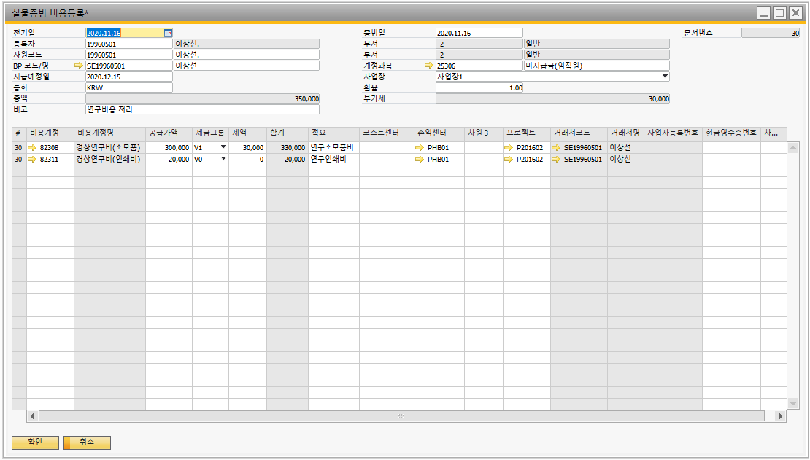





001
과제 수행 결과
실물증빙 비용등록
일반부서 임직원 사용
임직원이 사용한 경비에 대해서 직접 등록한다.
Story Board | 화면 Layout
[일반부서]
임직원
경비 사용
사용한 경비
내역 직접작성
변경 사항이나
오타 발생 시 수정
추가한 경비
내역 조회

Slide 6
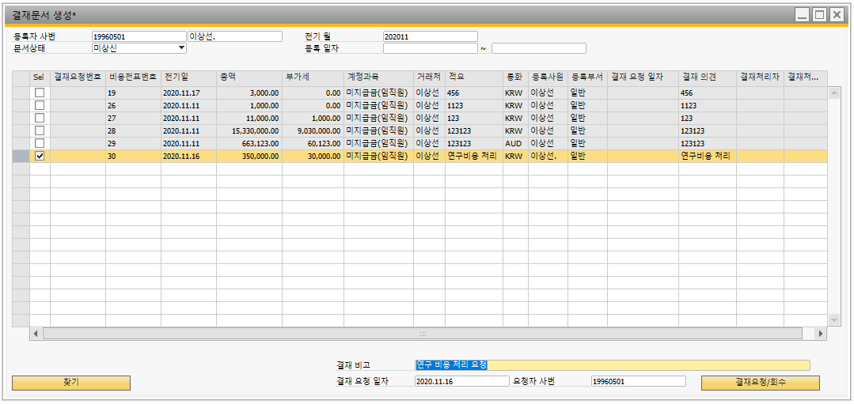



001
과제 수행 결과
결재문서 생성
일반부서 임직원 사용
선택한 비용 전표를 결재 요청하거나 요청된 결재 문서를 회수한다.
Story Board | 화면 Layout
[일반부서]
임직원
등록한 비용
전표 조회
비용 전표
선택
결재 요청
결재 비고란 입력
결재 요청 문서 회수

Slide 7

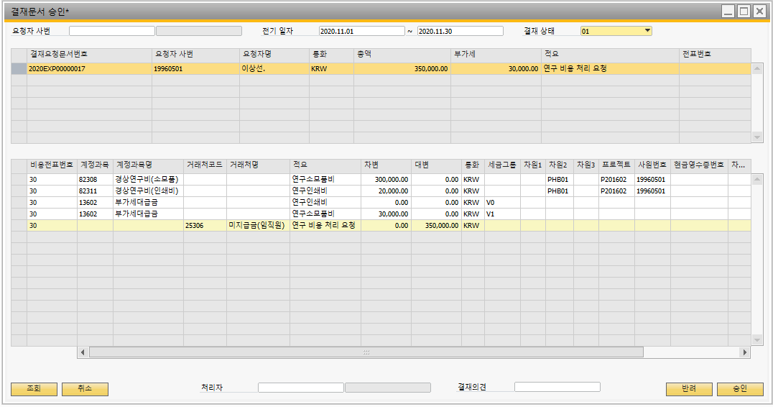




001
과제 수행 결과
결재문서 승인
재무부서 직원 사용
임직원이 요청한 결재 문서를 조회하여 승인 및 반려 처리 한다.
Story Board | 화면 Layout
[일반부서]
임직원
요청한 결재 문서
[재무부서]
직원
결재 문서
조회
결재 완료
결재 요청 승인
결재 반려
비용 전표
상세 내역 확인
결재 요청 반려

Slide 8

인턴 과제
결과 보고서
PART 2
과제를 마치며

Slide 9
002
과제를 마치며
보완할 점
개선 사항
실물증빙 비용등록 화면
Update 시 수정 및 갱신 불가 메시지가 가능 상태에서도 출력되는 오류 발생
발생한 에러 부분을 문서화
작업 중 발생했던 에러 부분을 문서화 하여 추후 개발에서 놓치지 않도록 할 예정입니다.
결재문서 생성 화면
디테일 유효성 체크 시 Focus 이동 관련 오류 발생
체크리스트 제작
프로그램 제작 시 마무리 작업에서 꼭 체크해야 할 사항들을 리스트로 만들어 검토하도록 할 것입니다.
공통 오류
Form Resize 시 컨트롤의 위치가 고정되지 않는 현상 발생

Slide 10
002
과제를 마치며
과제 후 느낀점
설계도 및 업무 프로세스 이해
사용자의 입장에서 생각
설계도 이해에 대한 중요성
추후 과제 진행 시 설계도에 대한 충분한 이해와 프로세스를 직접 그려보며 제작
사용자(고객)의 입장에서 더 많이 생각
사용자 편의를 위한 기능을 정리하여 문서화 할 예정
아쉬움
프로젝트 인력으로 성장
초기 목표 : 필수 과제를 포함하여 모든 과제 완료
달성 목표 : 결재문서 승인까지 완료 (3/4)
목표를 달성하지 못했던 문제점에 대해 파악하여 추후 개발에 도움이 될 수 있도록 함
SAP B1 개발에 대한 적성
성취감을 기반으로 빠르게 성장하여 프로젝트 참여

Slide 11

인턴 과제
결과 보고서
PART 3
웅진인으로

Slide 12
003
웅진인으로
Internship 동안 이루어낸 것
입사 한 달 차
ERP 프로세스(물류, 회계)에 대한 이해
DB SQL 쿼리 개발 능력 성장
입사 두 달 차
SAP B1 개발 지식 습득
Add-On 개발 기술 능력 성장
과제 2주차
화면 제작 시간 단축
짧은 시간 안에 개발 능력을 한 층 더 성장
회계 프로세스에 대해 개별 공부
회계 프로세스에 대한 빠른 이해 및 습득 필요
전산회계 2급 공부 병행 및 자격증 취득
과제 1주차
직접 경험을 통해 개발에 어떤 자세로 임해야 하는지 알게 되었습니다.

Slide 13
003
웅진인으로
Road Map
D+ 1년
주어진 업무에 충실
개발 관련 자료 문서화 물류, 회계 프로세스 지식 습득
D+ 3년
해외 프로젝트에 참여
국내·외 프로젝트 경험 축적
D+ 5년
FCM과 SCM 지식 및 개발 능력 충족 SBO 외적인 부분에 대한 역량 기르기
모든 분야에 투입될 수 있는 개발자로 성장
D+ 2년
프로젝트에 직접적으로 참여
프로젝트 참여를 통해 실전 경험 축적
해외 프로젝트 출장을 목표로 자기개발
D+ 4년
꾸준한 프로젝트 참여로 프로젝트 내에서 1인분 이상 해내는 인력으로 성장

Slide 14


Slide 15
감사합니다!
SAP B1 개발을 ‘업’으로 하여 웅진에 득이 되는 웅진의 사람이 되겠습니다.
B1D팀 인턴사원
진성호

